Slide 1


Y86_CPU设计
邹懿 陆彦熙 匡子奕
FUDAN UNIV
2022
REPORT

Slide 2
后端实现
01
代码介绍、代码细节、遇到的问题
目录
02
前端实现
前端总览、界面介绍、代码思路、遇到的问题
CONTENTS
03
实机演示

Slide 3
后端实现
/01
代码介绍
代码细节
遇到的问题

Slide 4
后端代码框架
Memory系统
采用数组实现随机访存
寄存器系统
采用数组实现寄存器模拟
后端运行代码
输入.yo文件，即可输出.json文件
输出系统
利用输出流和辅助内存结构，进行处理和输出
Instruction系统
与以上三个系统联动，实现指令的输入，存储，处理，输出等一系列内容，是顶层模块

Slide 5
代码细节
01
辅助内存系统
为方便内存的读入与输出，内存中的元素以十六进制字符串的形式存储。我们设计了hextoDec、Dectohex函数以及Mout数组，构成辅助内存系统，从而简化内存的读入输出
Dectohex函数将十进制数转化为存入内存的十六进制字符串
hextoDec函数将内存中的十六进制字符串转化为十进制数
Mout数组作用约等于跳板，可以对memory中的内容进行
初步的处理，方便调试和输出。

Slide 6
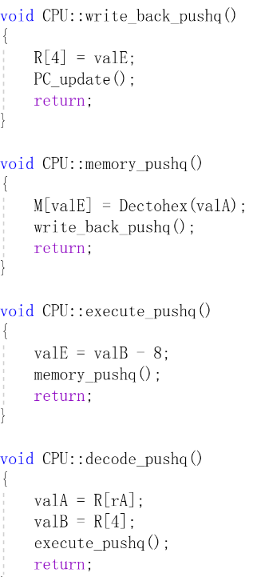
代码细节
02
嵌套式运行设计
decode，execute，memory，PCupdate函数采用嵌套设计，单个指令的运行更加集中明了
以pushq指令为例：

Slide 7

遇到的问题
合作写代码，风格、思路等存在差异
进制转换函数逻辑错误

Slide 8
前端实现
/02
前端总览
代码思路
界面介绍
遇到的问题

Slide 9

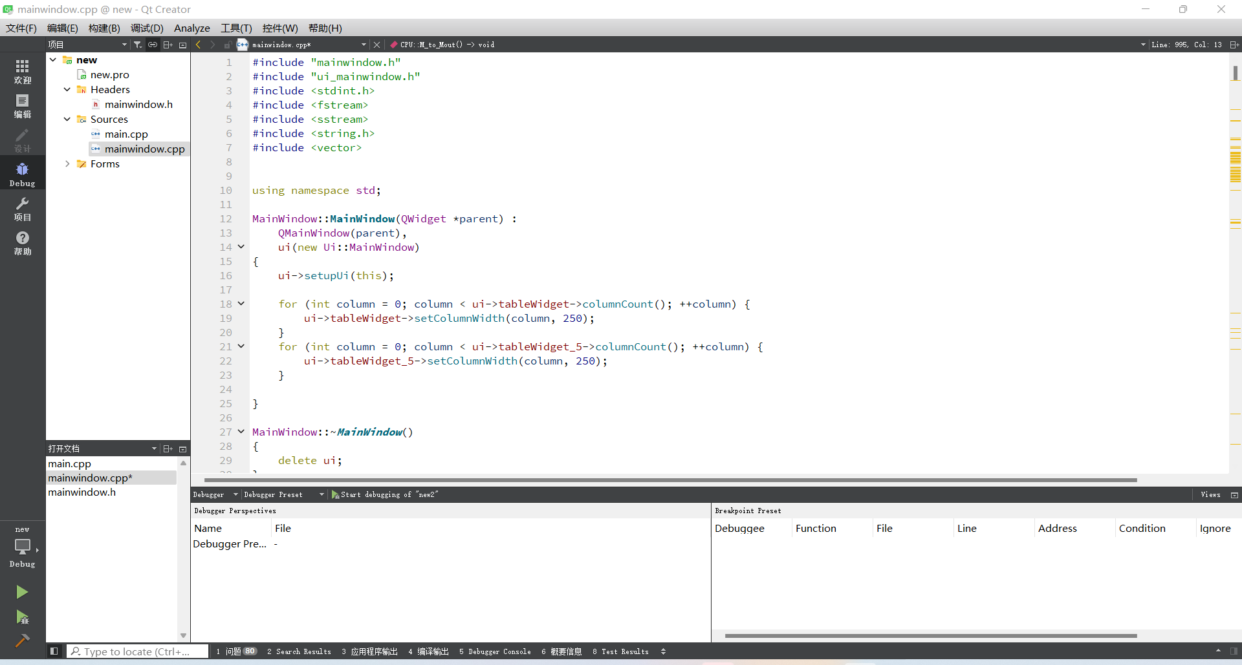
前端总览
实现方式——Qt库（跨平台C++图形用户界面应用程序开发框架）
使用软件——Qt creator 5.12.2

Slide 10
代码思路
在继承后端代码的前提上，添加了如下的辅助函数：
CPU::output() 输出当前处理器的状态
CPU::initialize() 重置当前程序
CPU::read() 读取文件
CPU::oneclick_run（） 一键运行程序
CPU::singlestep_run（） 单步运行程序
在Qt creator中，按钮功能是通过槽（slot）和信号(signal)实现的

Slide 11
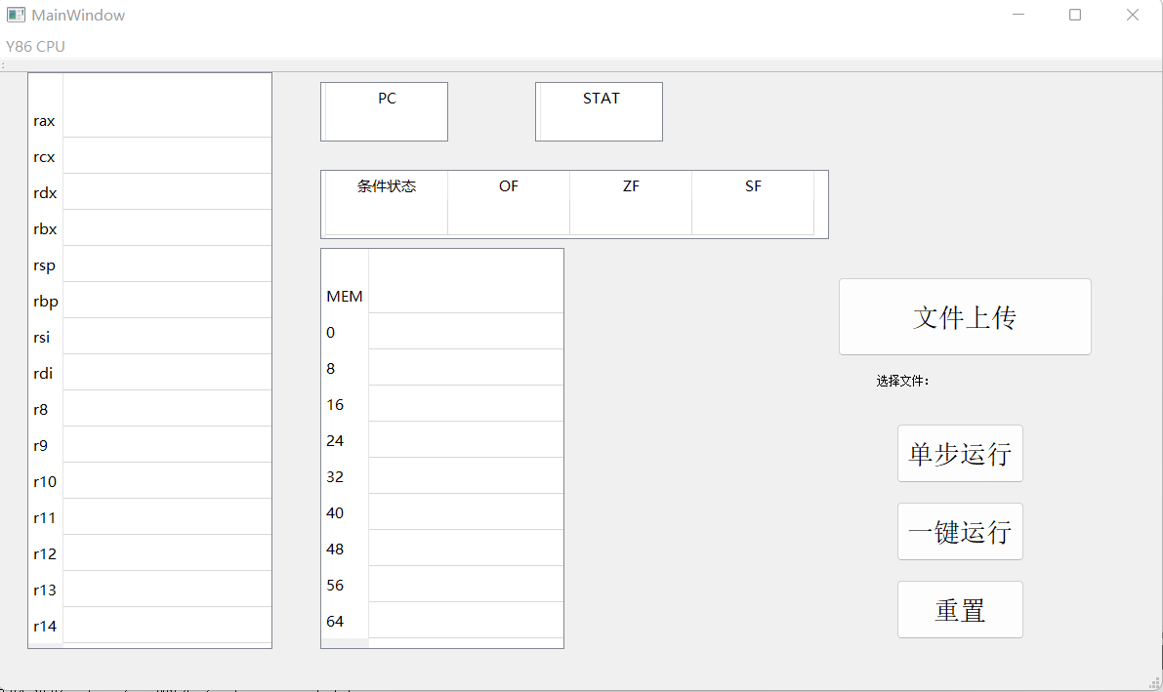
界面介绍
五个表格分别展示寄存器（REG）、内存（MEM）、条件码（ZE、OF、SF）、程序运行状态（Stat）和下一条指令地址（PC）的值
点击此按钮，可以打开文件管理器，在此上传.yo文件并进行解析，同时界面显示处理器当前状态
点击此按钮可以单步运行程序，每步运行都会更新处理器当前的状态
点击此按钮可以一键运行程序，更新处理器至程序运行至最后一步的状态
点击此按钮，会将当前程序运行进度更新在第一步，等效于重新载入当前文件并运行

Slide 12
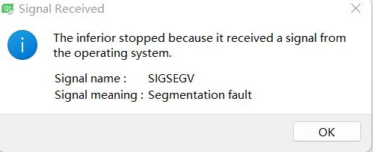
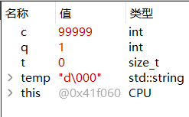
遇到的问题
M_to_Mout函数无法正常工作
在运行Qt程序的过程中，发现第一次单步运行就无法成功。进入debug模式，发现如下问题：
这里程序报错sementation fault,猜测可能产生了越界问题，检查后发现问题在于如下关键代码：
size_t t = M[q].size();
int c = 0;
for (; c * 2 < t - 1; c++)
在这一部分中，由于size_t是无符号整数，所以当t=0时，c可以一直增大直到数组越界为止。
如上图，数组的大小设为了Mout[100000],c便可以增大至99999。将size_t修改为int，问题解决

Slide 13
实机演示
/03

Slide 14

谢谢！

